Slide 1
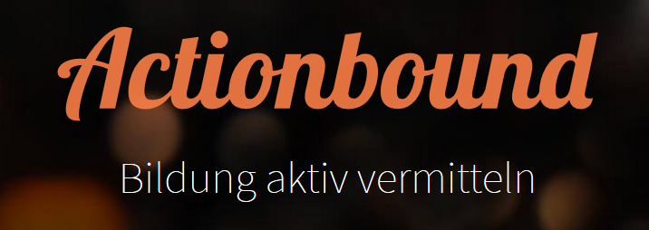
Einführung in

Slide 2
Was ist Actionbound?
Eine Art Schnitzeljagd mit dem Smartphone.
Es können interaktive und multimediale Guides für Smartphones oder Tablets erstellt werden, d. h. Einbindung von Medien (Fotos, Videos, Audios, Texte, Links).
Im Internet können selbstständig sog. „Bounds“ erstellt werden, diese können dann offline mit der Actionbound-App gespielt werden.

Slide 3
So funktioniert das Ganze:
Actionbound ist für die Einzelperson kostenlos nutzbar. Für Schulen ist jedoch eine Lizenz notwendig
Zu finden unter: https://www.actionbound.com/license/school/1

Slide 4
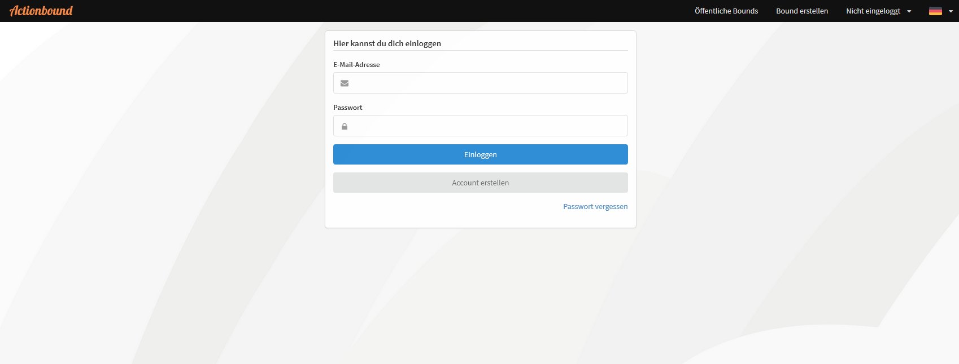
Vorgehen
Account anlegen
Internetseite aufrufen und einloggen

Slide 5
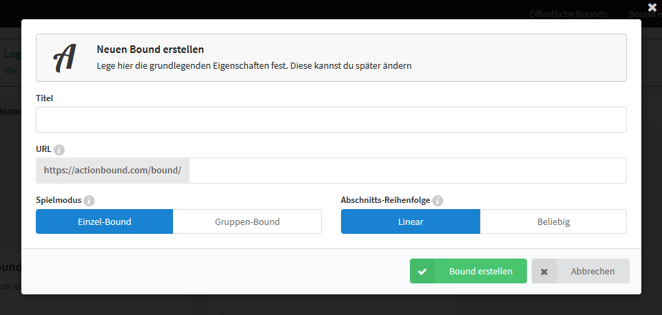
Auf „neuen Bound erstellen“ klicken
Titel eingeben. Bei der URL ist darauf zu achten, dass sie aus min. 3 Zeichen, welche wiederum nur Buchstaben oder Zahlen sein können, besteht.
Abschnittsreihenfolge sollte auf linear gestellt sein. Für Schulklassen empfiehlt sich außerdem der Gruppen-Bound.

Slide 6
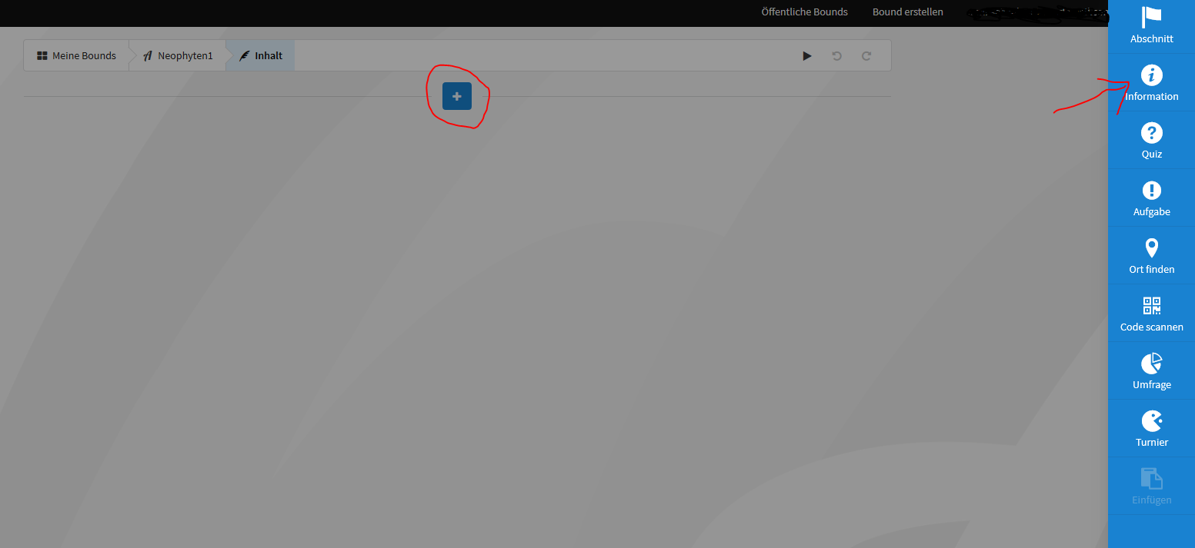
Als nächstes können die Inhalte hinzugefügt werden.
Hier bieten sich vor allem „Informationen“, „Quiz“, „Aufgaben“, „Ort finden“ an. Außerdem gibt es noch „Abschnitt“, „Code scannen“, „Umfrage“ und die „Turnier“-Option
Bei allen Optionen besteht die Möglichkeit, Medien mit einzubinden. Sowohl als Aufgabenstellung als auch zur Beantwortung.

Slide 7
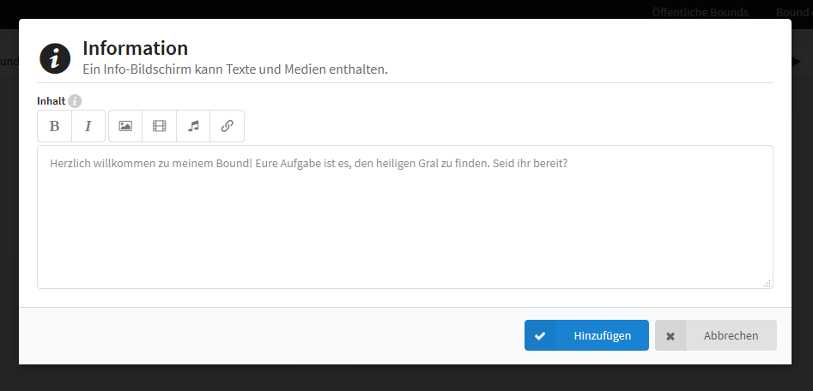
Information:

Slide 8
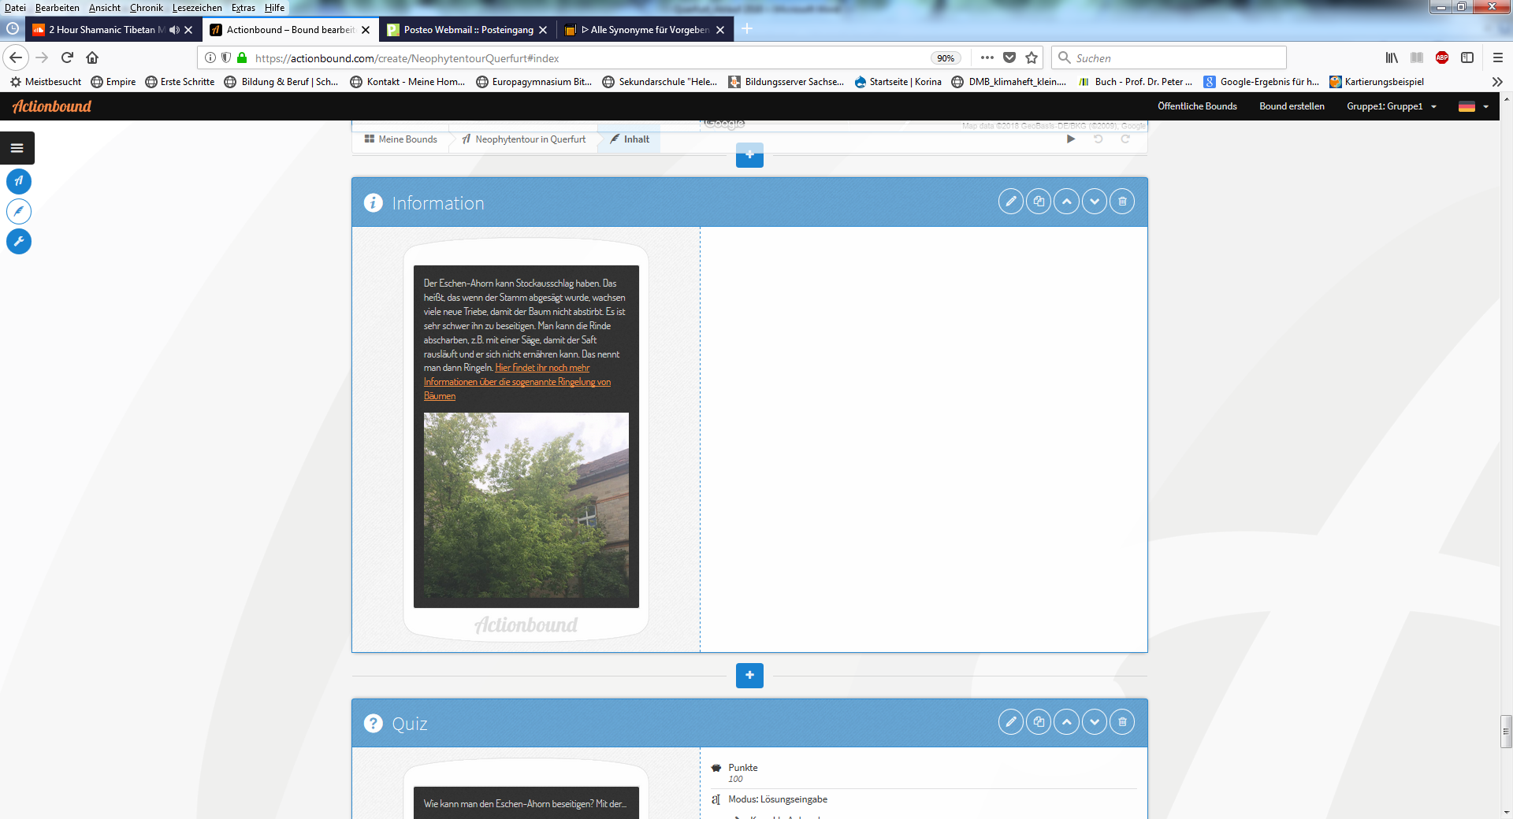
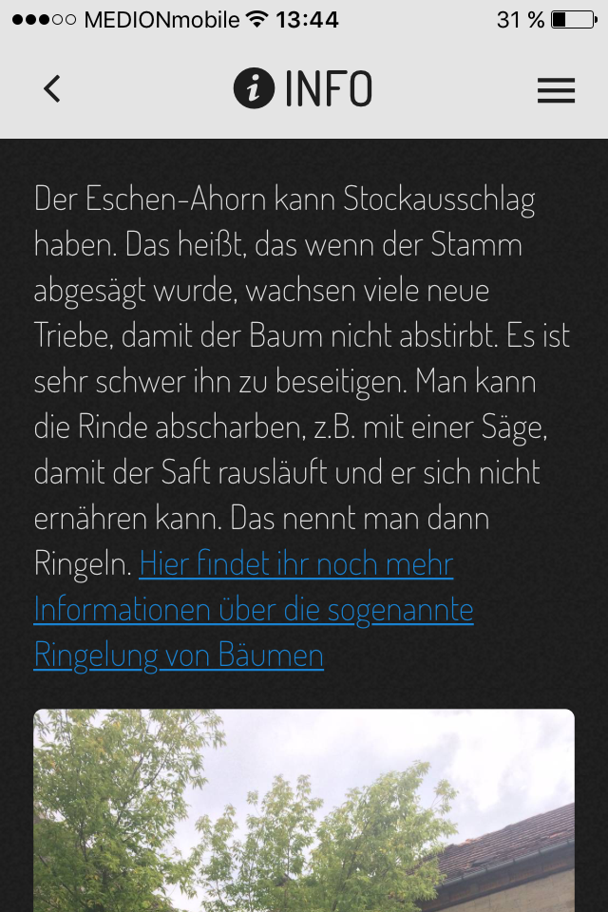
Info erstellt von SchülerInnen des Gymnasiums Querfurt

Slide 9
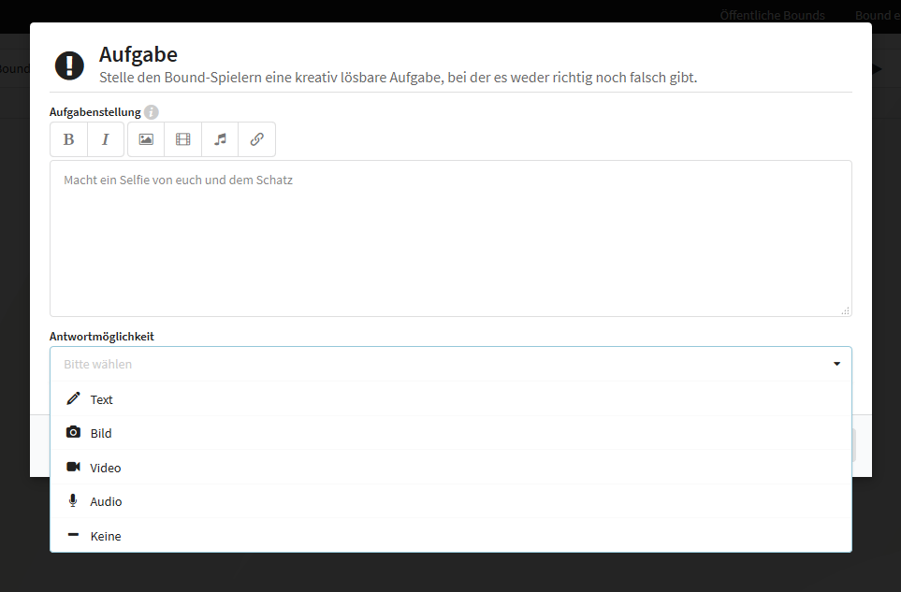
Aufgabe:

Slide 10
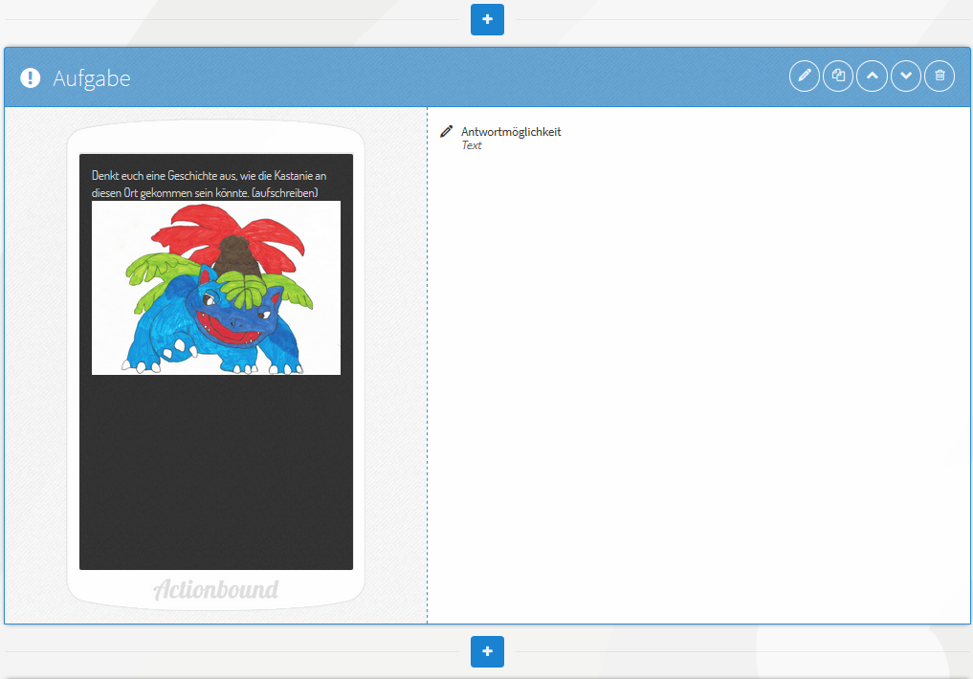
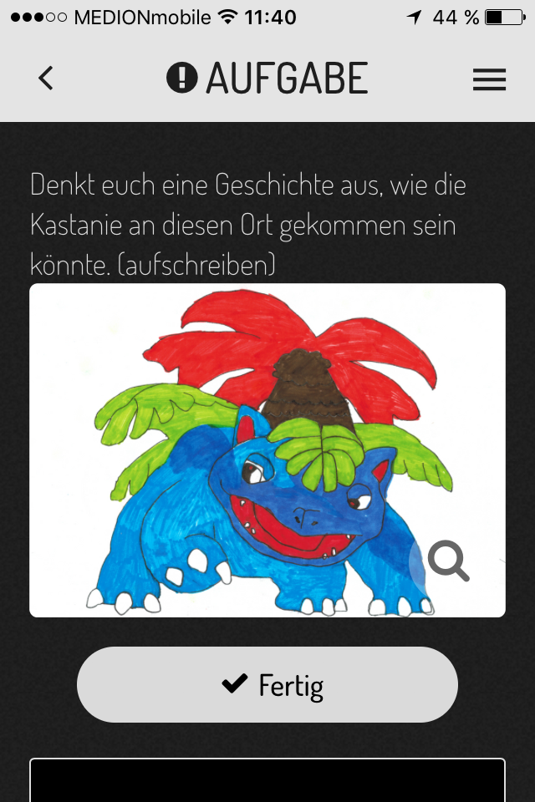
Aufgabe erstellt von SchülerInnen des Gymnasiums Querfurt

Slide 11
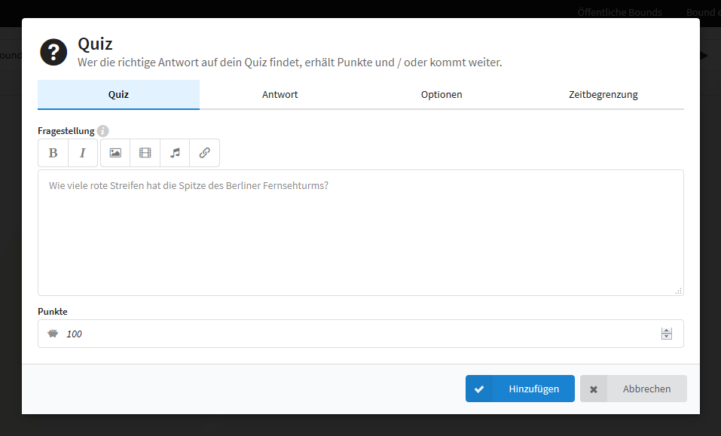
Quiz:

Slide 12
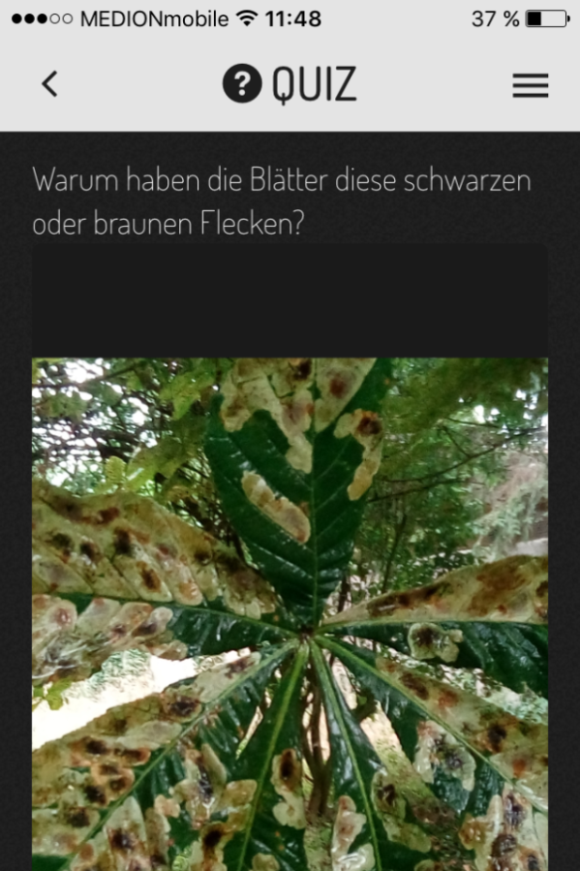
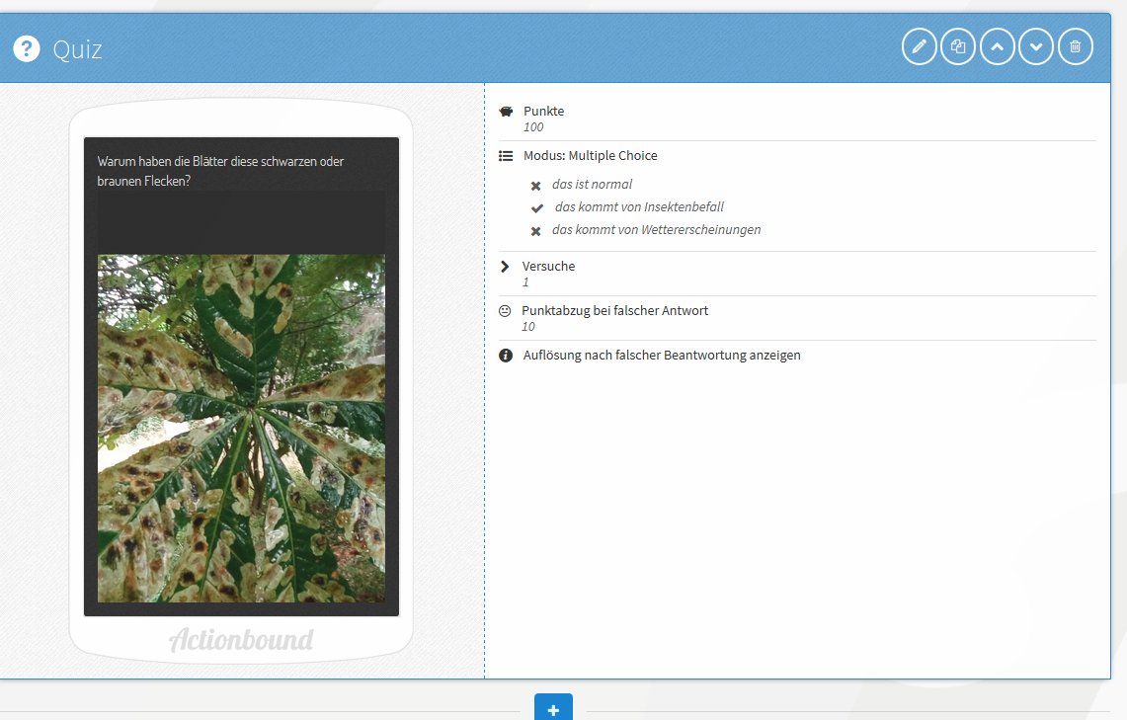
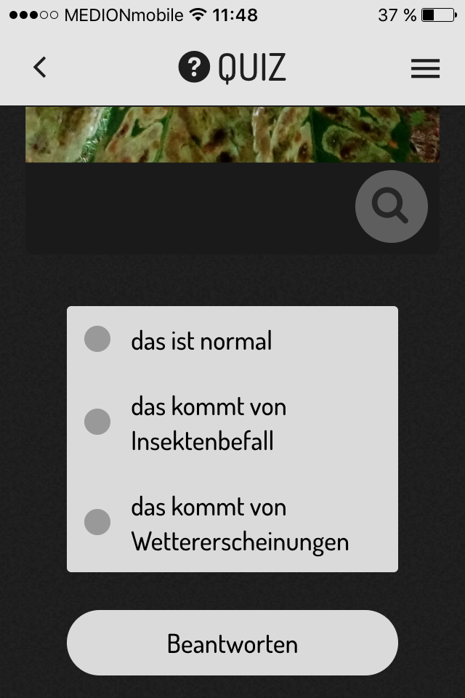
Web-Version
Quiz erstellt von SchülerInnen des Gymnasiums Querfurt
App-Version

Slide 13
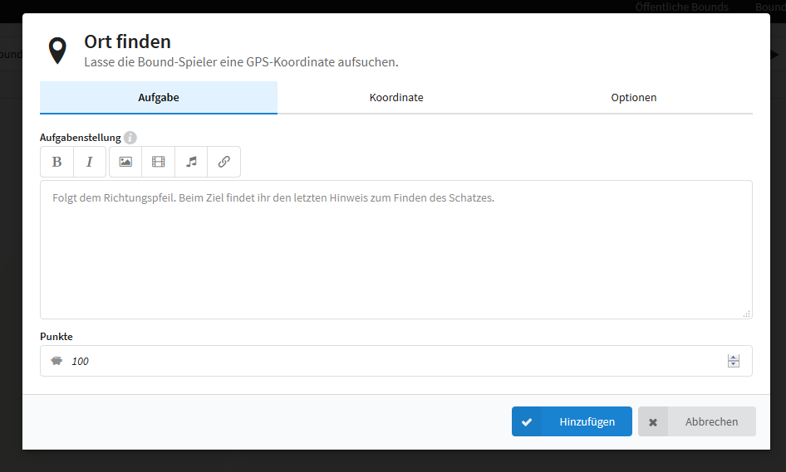
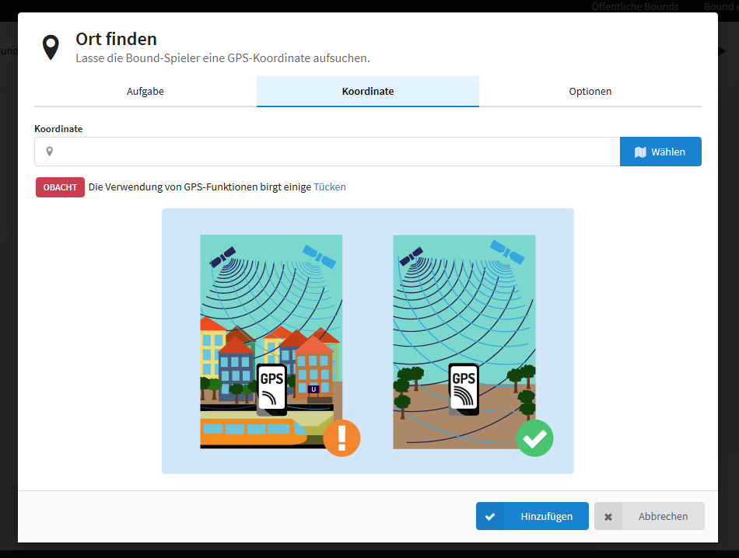
Ort finden:
Beim Arbeiten mit GPS ist
darauf zu achten, dass die
gemessenen Orte nur mit einem
Radius von ca. 10m genau sind.
In Häusern oder unter einem
Baumbestand ist der Empfang
sehr ungenau.

Slide 14
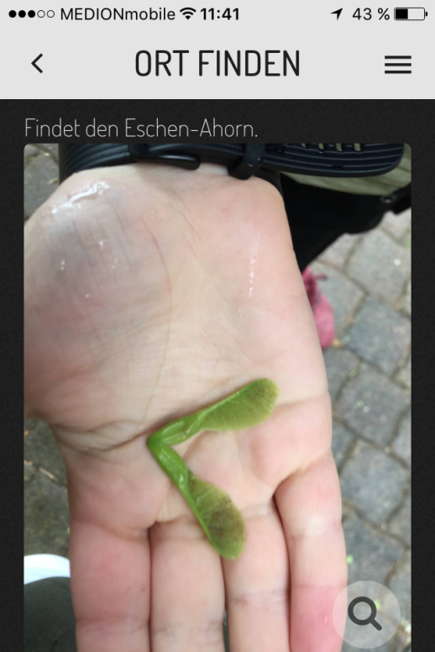
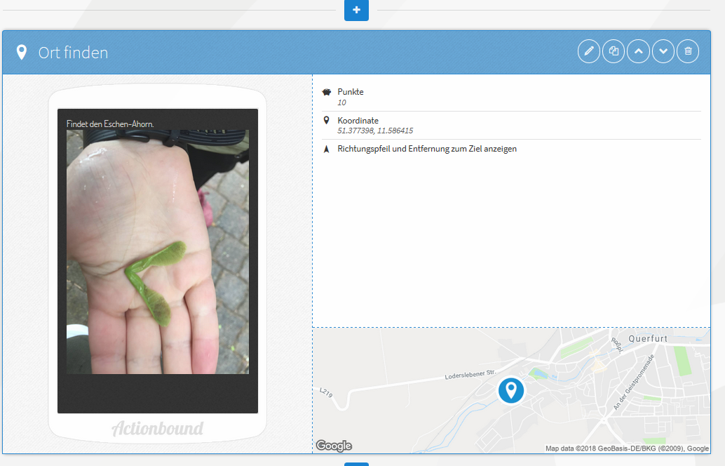
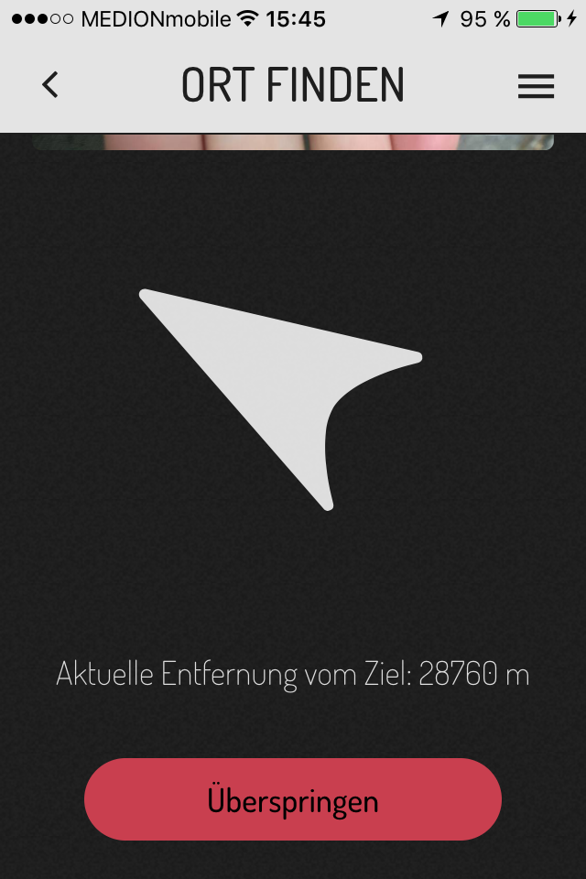
„Ort finden“ erstellt von SchülerInnen des Gymnasiums Querfurt

Slide 15
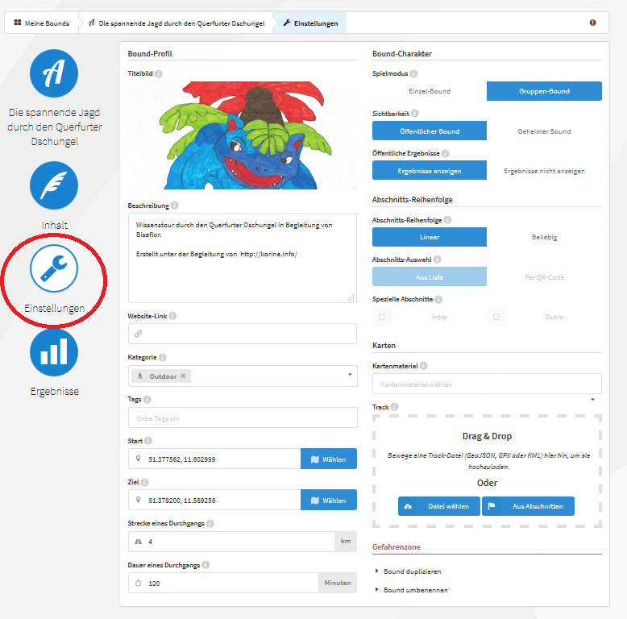
Einstellungen:
Unter Einstellungen können ein Titelbild &
eine Beschreibung
eingefügt werden.
Außerdem werden hier
Start und Ziel festgelegt.
Zudem können weitere
Einstellungen getätigt
werden.

Slide 16
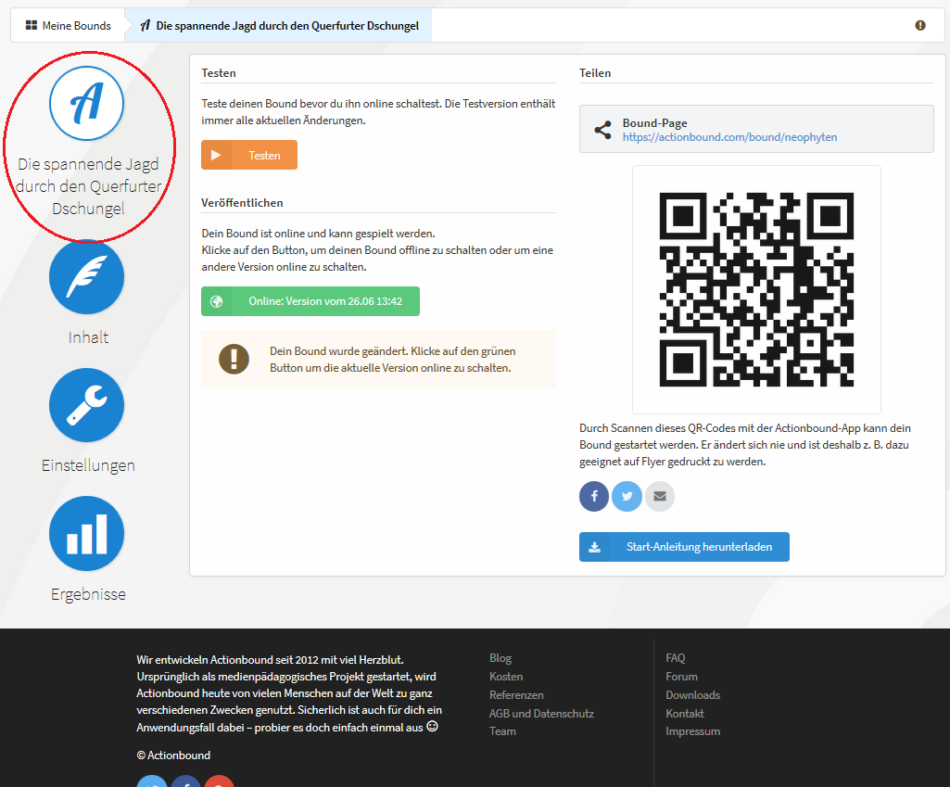
Testen, Teilen, Veröffentlichen
Unter dieser Einstellung kann der Bound getestet oder veröffentlicht werden. Von jedem Bound wird automatisch ein QR-Code erstellt.

Slide 17
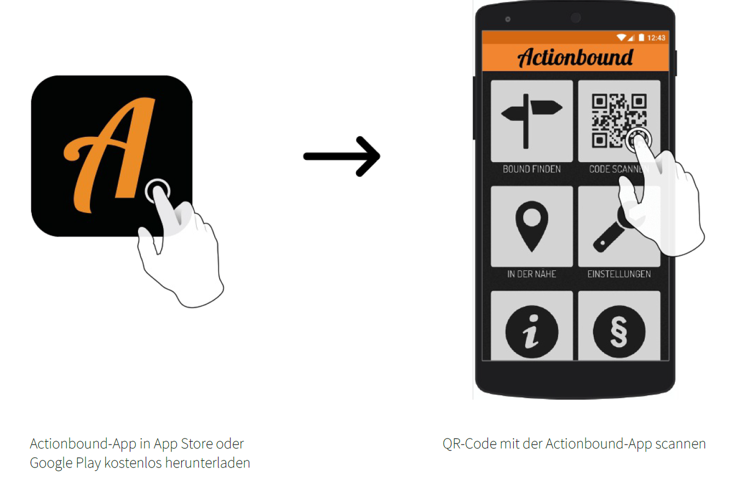
Starten
Nun kann der Bound mit dem QR-Code in der App aufgerufen werden.
Oder unter „Bound finden“ mit Hilfe des Namens gefunden werden.
Ist der Bound in der Nähe, kann er auch über die „In der Nähe“ Funktion aufgerufen werden.

Slide 18
Hinweise:
Bei allen Medieninhalten ist zu beachten, ob die Veröffentlichung gestattet ist (!) (Urheberrecht am Bild, Ton etc.) und diese den AGB von Actionbound entsprechen.
Viel Spaß!
Alle Rechte der Bilder dieser Präsentation liegen bei Actionbound

